Slide 1

DEEL HOM met ANDER
Les 12 vir June 20, 2026

Slide 2

Die Here HERE het My ‘n geoefende tong gegee, dat Ek kan weet om die vermoeide te verkwik met woorde; Hy wek elke môre, Hy wek my oor om te hoor soos die leerlinge.”
(Jesaja 50:4)

Slide 3







Duisende mense ken Jesus nie werklik nie. Ons noem hulle “verlore skape”, maar hulle weet nie eens dat hulle verlore is nie. En hoe sal hulle weet dat hulle Jesus nodig het as niemand dit aan hulle verduidelik nie?
God gee om vir elke persoon op hierdie planeet en “wat wil hê dat alle mense gered word en tot kennis van die waarheid kom.” (1 Tim. 2:4). Dit sluit beide in dié wat Hom nie ken nie en dié wat Hom geken het, maar van Sy weë afgewyk het.
Hoe het God gekies om al hierdie mense te bereik? Deur ons. Dit is ons “Groot Opdrag”.
Wat moet ons deel?
  Die Blye Boodskap
Hoe kan ons deel?
  Jesus navolg
  Vriendskap kweek
Hoe om dié wat weggegaan het, terug te bring?
  God soek Sy kinders
  Ons soek die een wat afgedwaal het

Slide 4

WAT MOET ONS DEEL?

Slide 5







DIE GROOT OPDRAG
“Gaan dan heen, maak dissipels van al die nasies, en doop hulle in die Naam van die Vader en die Seun en die Heilige Gees; en leer hulle om alles te onderhou wat Ek julle beveel het” (Matteus 28:19)
“Gaan… na al die nasies” was die opdrag wat Jesus gegee het aan die mense wat bymekaargekom het om Hom te sien ná Sy opstanding (Matt. 28:18-19a).
Wat moes hulle doen? Hulle moes gaan en dissipels maak. Dit beteken om mense te bereik, hulle te doop en hulle te leer om dissipels van Jesus te wees (Matt. 28:19-20)
Daardie dissipels het op hulle beurt ander dissipels geleer… en so aan vir twee duisend jaar… tot in ons eie tyd. Nou is dit ons wat Jesus se opdrag ontvang.
Soos Petrus en Johannes: “want vir ons is dit onmoontlik om nie te spreek oor wat ons gesien en gehoor het nie.” (Hand. 4:20). Ons kan van ’n kansel af praat, in die strate uitroep, ons getuienis op sosiale media deel, of eenvoudig met iemand deel. Ons is almal betrokke.

Slide 6

HOE KAN ONS DEEL?

Slide 7





JESUS NAVOLG
“Want die liefde van Christus dring ons, omdat ons van oordeel is, dat as een vir almal gesterf het” (2 Korintiërs 5:14, 15a)
Wat het Jesus gemotiveer om die “verlore skape” te soek (Matt. 15:24)?
Ongetwyfeld was dit Sy liefde vir ons (Matteus 9:36; Efesiërs 5:2). Hy het ook Sy liefde in ons geplaas, sodat ons dit kan deel met dié wat Jesus nog nie ken nie. Soms probeer mense ander dwing om Jesus vir hulle eie beswil te aanvaar. Maar dit is nie die metode wat God gekies het nie.
God het nie Adam en Eva gedwing om nie te sondig nie. Hy het nie die mense voor die sondvloed gedwing om in die ark in te gaan nie. Hy het nie die Nineviete gedwing om Hom te aanvaar nie. Hy het met hulle in liefde gepraat en hulle gewaarsku oor die gevolge van hulle eie weë.
Deur Jesus na te volg, wys ons Sy liefde aan ander en nooi ons hulle uit om Hom te volg.

Slide 8



DIE KWEEK VAN VRIENDSKAP
Bevriend ander deur hulle mettertyd te leer ken.
Bid dat die Heilige Gees in daardie persoon se hart sal werk. Bid ook vir die regte geleenthede om interaksie met hom of haar te hê.
Wees op die uitkyk vir die regte geleenthede om jou geloofervarings met daardie persoon te deel of om saam met hulle bid.
Soek na maniere om jou nuwe vriend of vriendin in kontak met ander gemeentelede te bring.
Bid oor die spesifieke behoeftes of vrae wat jou nuwe vriend dalk het.
Wees ook op die uitkyk vir geleenthede om aan hom of haar te toon dat die Bybel mens vertroosting, raad en leiding bied.
Op ’n dag sal jy natuurlik by jou vriend of vriendin wil hoor of hulle graag die volgende stap wil doen (d.w.s. of hulle Bybelstudie wil doen en dan, in ’n stadium, gedoop wil word).
“…wees altyd bereid om verantwoording te doen aan elkeen wat van julle rekenskap eis omtrent die hoop wat in julle is, met sagmoedigheid en vrees;” (1 Petrus 3:15)
Ons is almal predikers van Jesus en word beveel om onsself hiervoor voor te berei (1 Petrus 3:15). Maar nie almal van ons weet hoe om te preek nie. Tog het ons die belofte dat God self vir ons die nodige woorde sal gee (Jesaja 50:4).
Hier is enkele wenke in die soeke na maniere om Jesus op ‘n meer doelgerigte wyse met ander te deel:

Slide 9

HOE OM DIÉ WAT AFGEDWAAL HET TERUG TE BRING?

Slide 10
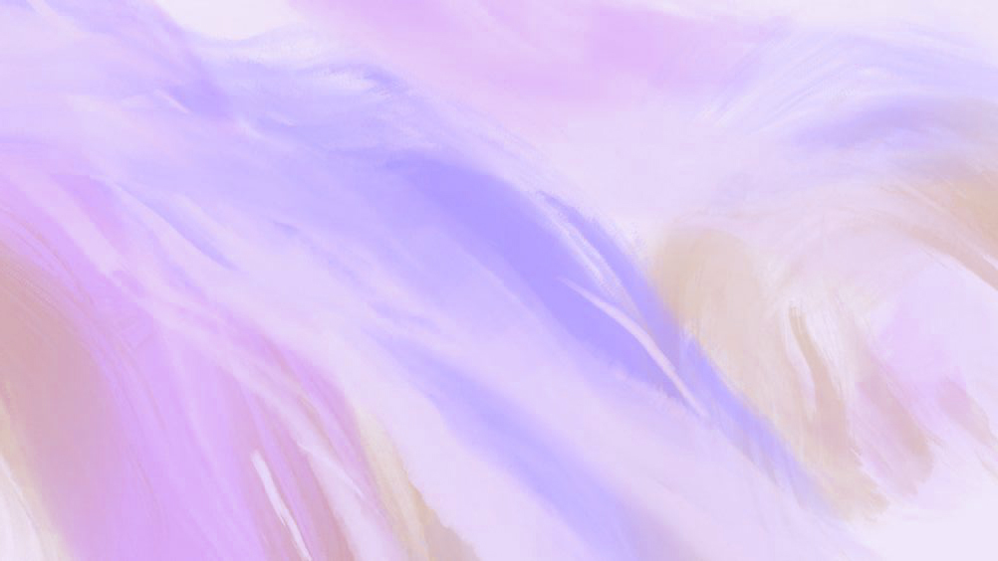




GOD SOEK SY KINDERS
“Is Efraim vir My ‘n dierbare seun of ‘n troetelkind? Want so dikwels as Ek teen hom spreek, dink Ek nog altyd aan hom; daarom is my ingewande oor hom in beroering; Ek sal My sekerlik oor hom ontferm, spreek die HERE. (Jeremia 31:20)
Op ’n sekere stadium het God se volk verdeel: Efraim (die noordelike koninkryk) het God verlaat; Juda (die suidelike koninkryk) het getrou gebly.
Ten spyte van sy afvalligheid het God Efraim steeds as Sy geliefde seun beskou (Jer. 31:20). Hy het selfs sy voormoeder Ragel uitgebeeld as iemand wat huil oor haar kinders wat in hulle sondes gesterf het (Jer. 31:15).
God roep steeds in liefde na dié wat Hom gedien het en Hom toe versaak het. Hulle is Sy kinders, en Hy het hulle lief en dring volhardend daarop aan dat hulle na Hom terugkeer.
Miskien het sommige van ons eie kinders, wat eens die geloof geken het, daarvan afgedwaal. Ver daarvan om ons rug op hulle te draai, moet ons hulle bly liefhê en vriendelik met hulle praat. God herinner ons dat hulle die voorwerp van Sy teerste ontferming is, en dat Hy opreg verlang dat hulle na Hom terugkeer.

Slide 11



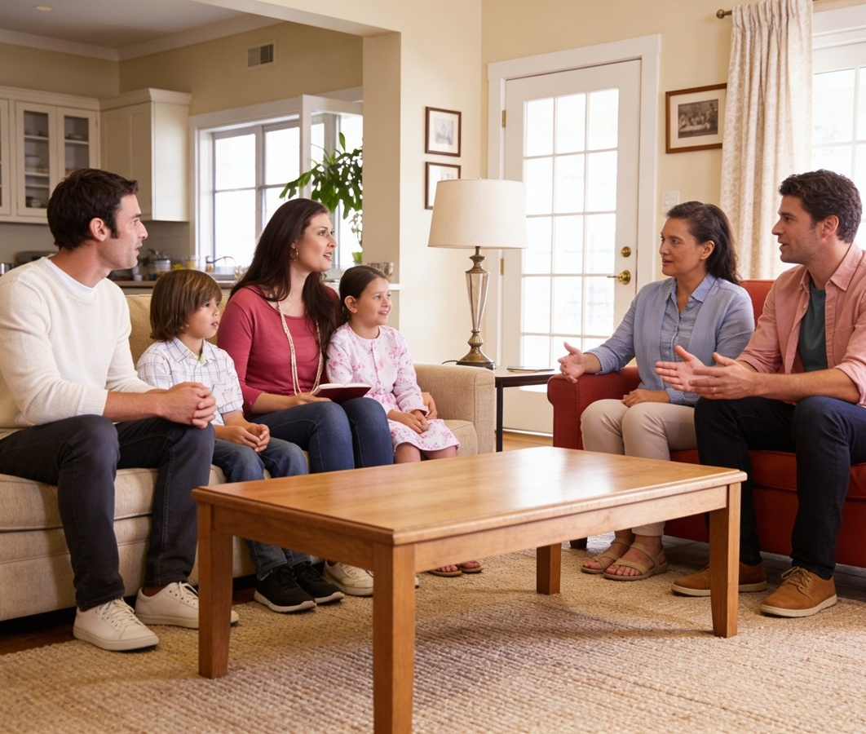

ONS SOEK DIE EEN WAT AFGEDWAAL HET
“En Ek sal hulle saai onder die volke, en in die verafgeleë streke sal hulle aan My dink; en hulle sal saam met hul kinders in die lewe bly en terugkom.” (Sagaria 10:9)
Ons eggenoot; ons seun; ons dogter; ons vriend; ons buurman; daardie broer of suster wat vroeër op daardie bank gesit het… Eendag het hulle saam met ons aanbid, maar nou—waar is hulle?
Daar is baie redes waarom mense die kerk verlaat. Ons is nie geroep om hulle redes te oordeel, hulle motiewe te kritiseer, of hulle eenvoudig te vergeet nie.
Ons plig is om hulle te gaan soek en hulle terug te bring na die kudde. Hoe doen ons dit? Eerstens deur te bid. Tweedens deur ’n voorbeeld van liefde en vriendelikheid teenoor hulle te wees.
Die getuienis van jou lewe—jou dade, woorde en gebede vir iemand wat van God afgedwaal het—kan hulle lewe en toekoms radikaal verander.

Slide 12

“God kon die verkondiging van die evangelie en die diens van liefde net sowel aan die hemelse engele toevertrou het; Hy kon ander metodes gebruik het om Sy doel te bereik. Maar in Sy groot liefde het Hy ons uitgekies as Sy medewerkers, saam met Christus en die engele, sodat ons ook in die seëninge, die vreugde, die geestelike opheffing kan deel wat spruit uit sulke onselfsugtige diens. […]
As u sou werk soos Christus bedoel het dat Sy dissipels moet werk, en siele vir Hom sou win, sou u u behoefte besef aan ’n dieper kennis en ondervinding van goddelike dinge, en u sal honger en dors na geregtigheid. Smeekbedes sal tot God opstyg, u geloof sal versterk word, en u siel sal drink uit die waterput van saligheid. Die teenstand en beproewings wat u sal ondervind, sal u tot die Bybel en tot gebed dryf. U sal opwas in genade en die kennis van Christus, en u sal ’n ryke ervaring opdoen.”
.
EGW (Skrede na Christus, bl. 79-80)

